Slide 1
Możliwości kształcenia absolwentów szkół średnich w wojsku
Wojskowe
Centrum
Rekrutacji
w Garwolinie

Slide 2
Rodzaje czynnej służby wojskowej :
Dobrowolna zasadnicza służba wojskowa
Terytorialna służba wojskowa
Zawodowa służba wojskowa

Slide 3
DOBROWOLNA ZASADNICZA SŁUŻBA WOJSKOWA

Slide 4
Dobrowolna Zasadnicza Służba Wojskowa
Jeśli nie pełniłeś służby wojskowej, możesz odbyć przeszkolenie wojskowe i w przyszłości zasilić rezerwy albo wstąpić do armii zawodowej.
Jako żołnierz dobrowolnej zasadniczej służby wojskowej zyskasz: wynagrodzenie na poziomie żołnierzy zawodowych do 4560 zł, pierwszeństwo w naborze do zawodowej służby wojskowej, pierwszeństwo zatrudnienia w administracji publicznej, po spełnieniu wymagań określonych dla danego stanowiska, czas odbywania DZSW wliczany jest do okresu odbywania służby wojskowej albo okresu zatrudnienia.
Wejdź na portal rekrutacyjny zostanzołnierzem.pl i podaj niezbędne dane. Wniosek o powołanie możesz też złożyć podczas kwalifikacji wojskowej oraz w dowolnym Wojskowym Centrum Rekrutacji w całej Polsce.
UWAGA! Absolwenci certyfikowanych wojskowych klas mundurowych oraz oddziałów przygotowania wojskowego mają możliwość odbycia skróconej dobrowolnej zasadniczej służby wojskowej.
Dobrowolną zasadniczą służbę wojskową można przerwać w dowolnym momencie.

Slide 5
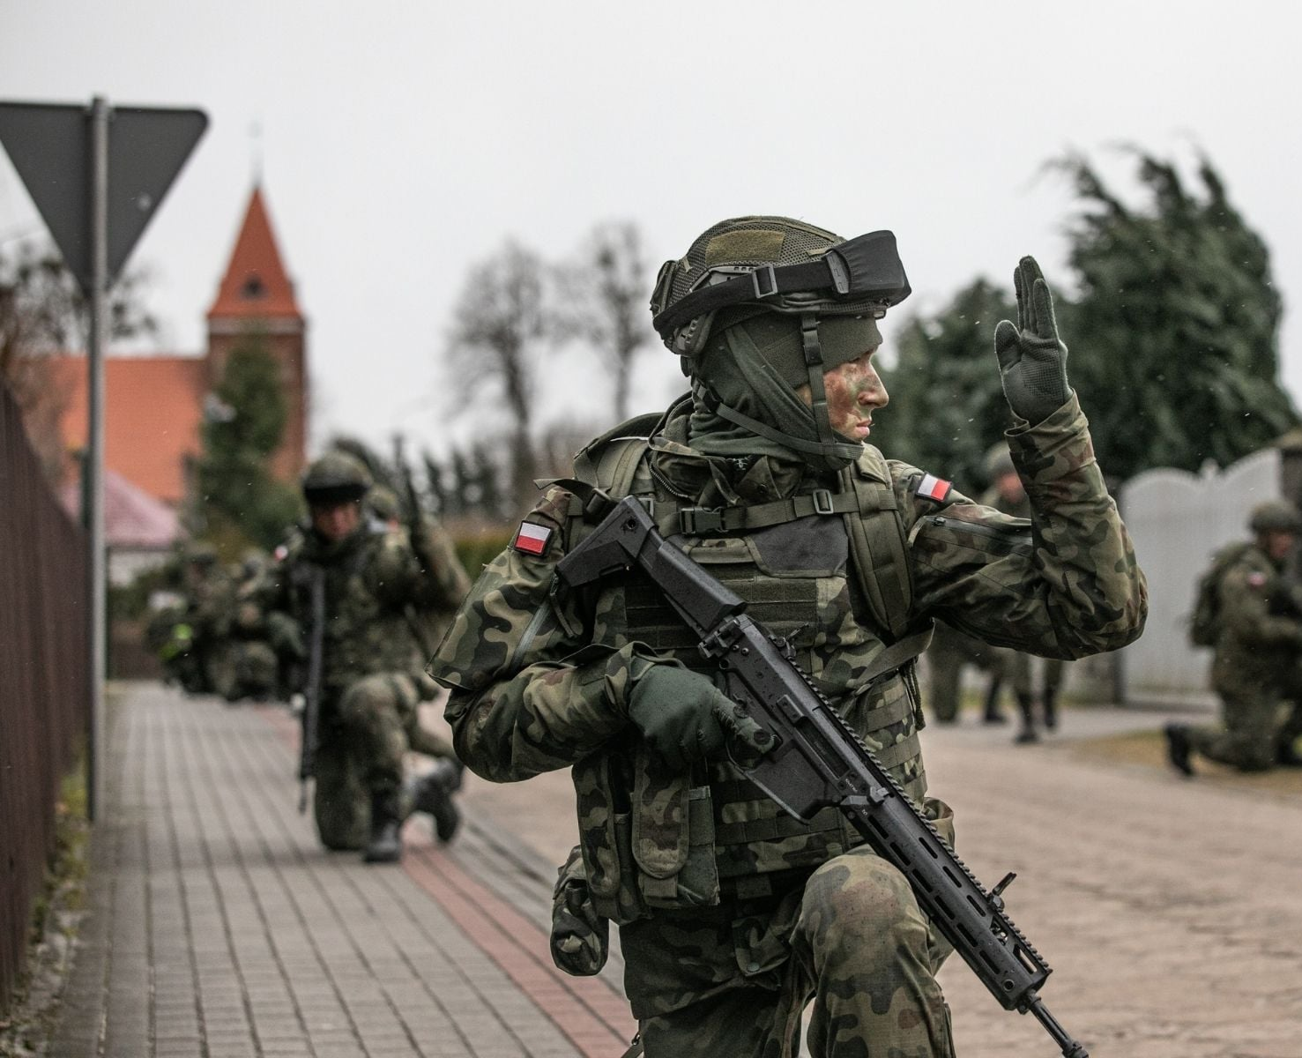
Dobrowolna Zasadnicza Służba Wojskowa
Dobrowolna zasadnicza służba wojskowa składa się z dwóch etapów:
– szkolenie podstawowe – 28-dniowe. UWAGA! Jeśli składałeś już przysięgę wojskową, ten etap Cię nie dotyczy.
– szkolenie specjalistyczne połączone z wykonywaniem obowiązków na stanowisku służbowym w jednostce wojskowej – trwające do 11 miesięcy.
Po szkoleniu:
– Jeśli przejdziesz wyłącznie 28-dniowe szkolenie podstawowe, możesz wstąpić do WOT-u lub po złożeniu wniosku pełnić służbę w rezerwie aktywnej. W przypadku braku wniosku zostaniesz przeniesiony do rezerwy pasywnej. UWAGA! W terminie 3 lat od dnia przeniesienia do rezerwy możesz złożyć wniosek o powołanie do DZSW, by kontynuować szkolenie.
– Jeśli przejdziesz pełny cykl szkolenia, możesz dodatkowo ubiegać się o powołanie do zawodowej służby wojskowej. UWAGA! Po dobrowolnej zasadniczej służbie wojskowej masz pierwszeństwo w naborze do służby zawodowej.

Slide 7
Terytorialna Służba Wojskowa
Terytorialna służba wojskowa (TSW) jest to rodzaj czynnej służby wojskowej, pełnionej w jednostkach wojskowych i związkach organizacyjnych WOT oraz w Dowództwie OT. Odbywana jest w formie służby rotacyjnej i dyspozycyjnej.
Służba rotacyjna
Rodzaj służby pełniony przez żołnierza TSW w terminach i miejscach określonych przez dowódcę jednostki wojskowej
Służba dyspozycyjna
Rodzaj służby (w ramach TSW) pełniony przez żołnierza OT poza jednostką wojskową. Żołnierz znajduje się w gotowości do stawienia się do służby rotacyjnej w terminie i miejscu nakazanym przez dowódcę jednostki wojskowej. Wezwanie do stawienia się może nastąpić w trzech przypadkach:
W celu sprawdzenia gotowości mobilizacyjnej i bojowej jednostki
W celu zwalczania klęsk żywiołowych lub ich skutków, w działaniach antyterrorystycznych, itp.
W celu przeciwdziałania zagrożeniom państwa wspólnie z innymi rodzajami sił zbrojnych.
Uposażenie za dzień ćwiczeń dla żołnierza w stopniu szeregowego wynosi 129,96 zł/dzień.
W przypadku szkolenia rotacyjnego (2 dni w miesiącu) otrzymuje się dodatkowo dodatek za gotowość bojową wysokości 456 zł, więc za dwa dni ćwiczeń szeregowy otrzyma ok. 715 zł.
OSOBA BEZ PRZESZKOLENIA
ŻOŁNIERZ REZERWY
16 DNI SZKOLENIA PODSTAWOWEGO
8 DNI SZKOLENIA WYRÓWNAWCZEGO
PRZYSIĘGA WOJSKOWA
SZKOLENIA ROTACYJNE
(2 dni co miesiąc)

Slide 8
ZOSTAŃ OFICEREM

Slide 9
SZKOŁY OFICERSKIE
STUDIA STACJONARNE W AKADEMIACH WOJSKOWYCH Absolwenci szkół średnich posiadający świadectwo dojrzałości mogą rozpocząć naukę na jednej z następujących uczelni wojskowych:
Wojskowa Akademia Techniczna w Warszawie 00-908 Warszawa 49, ul. gen. S. Kaliskiego 2
www.wat.edu.pl
Akademia Marynarki Wojennej w Gdyni 81-127 Gdynia, ul. inż. J. Śmidowicza 69
www.amw.gdynia.pl
Akademia Wojsk Lądowych we Wrocławiu 51-150 Wrocław, ul. Czajkowskiego 109
www.awl.edu.pl
Lotnicza Akademia Wojskowa w Dęblinie 08-521 Dęblin, ul. Dywizjonu 303 nr 12
www.law.mil.pl
Termin składania dokumentów do 31 maja
do 31 marca

Slide 10
Na studia wojskowe może być przyjęta osoba, która:
Posiada obywatelstwo polskie
Nie jest karana sądownie
Posiada wiek co najmniej 18 lat
Posiada świadectwo dojrzałości
Posiada odpowiednią zdolność fizyczną i psychiczną stwierdzoną przez WPP i RWKL

Slide 11
LIMIT MIEJSC NA KIERUNKI DLA KANDYDATÓW NA ŻOŁNIERZY ZAWODOWYCH W POSZCZEGÓLNYCH UCZELNIACH WOJSKOWYCH W ROKU AKADEMICKIM 2023/2024 (projekt rozporządzenia)
KIERUNEK STUDIÓW | Wojskowa Akademia Techniczna im. Jarosława Dąbrowskiego | Akademia Marynarki Wojennej im. Bohaterów Westerplatte | Akademia Wojsk Lądowych imienia generała Tadeusza Kościuszki | Lotnicza Akademia Wojskowa
Budownictwo | 52 | – | – | –
Chemia | 31 | – | – | –
Elektronika i telekomunikacja | 206 | – | – | –
Geodezja i kartografia | 63 | – | – | –
Informatyka | 84 | 14 | 15 | –
Inżynieria bezpieczeństwa | 30 | – | 75 | –
Kryptologia i cyberbezpieczeństwo | 88 | – | – | –
Logistyka | 159 | 18 | 31 | 30
Logistyka ekonomiczna | 12
Lotnictwo i kosmonautyka | 92 | – | – | 136
Mechanika i budowa maszyn | 115 | 15 | – | –
Mechatronika | 171 | 26 | – | –
Nawigacja | – | 35 | – | 60
Systemy informacyjne w bezpieczeństwie | – | 27 | – | –
Dowodzenie | – | – | 455 | –
OGÓŁEM | 1103 | 135 | 576 | 226
 | 2040

Slide 12
Etapy rekrutacji na studia wojskowe:
Rejestracja w Internetowej Rejestracji Kandydatów (IRK);
Złożenie wniosku o powołanie do dobrowolnej zasadniczej służby wojskowej na potrzeby kształcenia na oficera zawodowego;
Sprawdzian sprawności fizycznej przeprowadzany na terenie Akademii;
Rozmowa kwalifikacyjna mająca na celu określenie predyspozycji do studiów oraz motywacji do pełnienia zawodowej służby wojskowej.
Analiza ocen z egzaminu dojrzałości;
Test znajomości języka angielskiego, jeśli nie był zdawany na maturze;
Badania lekarskie i badania psychologiczne mające na celu określenie zdolności do pełnienia zawodowej służby wojskowej –skierowania wydaje Wojskowe Centrum Rekrutacji;

Slide 13
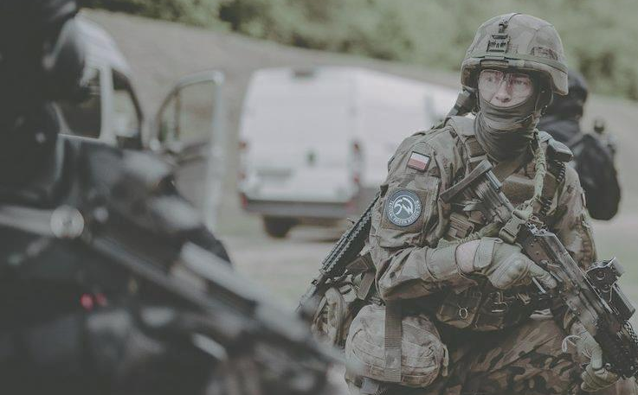
SCHEMAT GRAFICZNY PROCEDURY POWOŁANIA DO SŁUŻBY KANDYDACKIEJ
TERMIN SKŁADANIA DOKUMENTÓW DO 31.03 - LAW
DO 31.05 –AWL, AMW, WAT
EGZAMINY WSTĘPNE
(pierwsza połowa lipca)
BADANIA PSYCHOLOGICZNE, REJONOWA WOJSKOWA KOMISJA LEKARSKA
PRZESYŁANIE ORZECZEŃ LEKARSKICH DO UCZELNI
REJESTRACJA
BADANIA
I II III IV V VI VII VIII IX
ROZPOCZĘCIE REJESTRACJI NA STRONIE INTERNETOWEJ AKADEMII
WYNIKI NA STRONIE INTERNETOWEJ
(2 tygodnie po egzaminach)
WYSTAWIENIE SKIEROWANIA DO AKADEMII
(około 20 sierpnia)
MATURA
Maturzyści do wniosku dołączają zaświadczenie o pobieraniu nauki w szkole średniej, wyniki egzaminu dojrzałości przedstawiają na egzaminie wstępnym do akademii !!!

Slide 14
Badania dla kandydatów na żołnierzy zawodowych
Skierowanie na badania realizowane jest po egzaminach w Akademii Wojskowej.
Szef Wojskowego Centrum Rekrutacji kieruje na badania w celu określenia psychologicznej i fizycznej zdolności do zawodowej służby wojskowej w:
Wojskowej Pracowni Psychologicznej ul. Kościuszki 28 08-400 Garwolin
Rejonowej Wojskowej Komisji Lekarskiej ul. Koszykowa 78 00-909 Warszawa

Slide 15
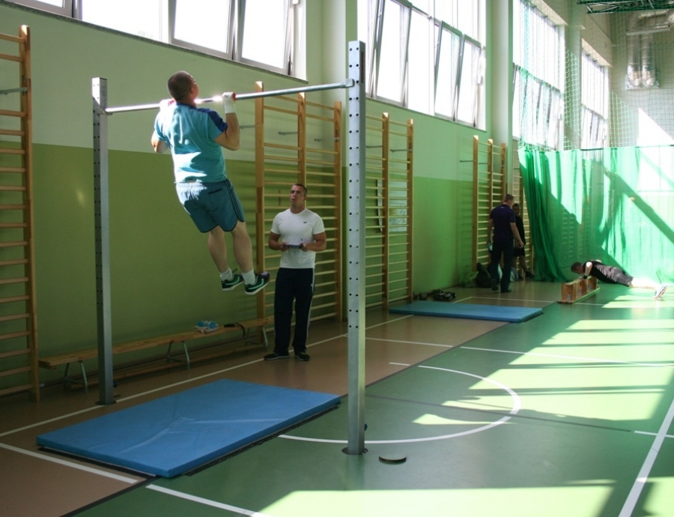
SPRAWDZIAN SPRAWNOŚCI FIZYCZNEJ
MĘŻCZYŹNI:
podciąganie na drążku;
bieg wahadłowy 10x10;
bieg na dystansie 1000 m.
KOBIETY:
zwis na ugiętych ramionach;
bieg zygzakiem;
bieg na dystansie 800 m.
Do sprawdzianu mogą podejść tylko kandydaci, którzy osiągnęli minimalną liczbę punktów ze znajomości j. angielskiego !

Slide 16
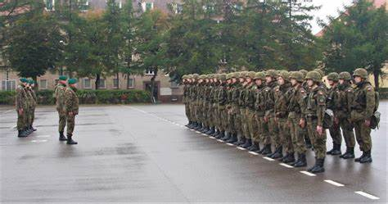
ROZMOWA KWALIFIKACYJNA
do rozmowy kwalifikacyjnej przystępują tylko kandydaci, którzy zdali test znajomości języka oraz egzamin z w-fu;
w wyniku rozmowy kwalifikacyjnej kandydat może uzyskać maksymalnie 30 punktów;
minimalna wymagana ilość punktów do zaliczenia rozmowy kwalifikacyjnej wynosi 5 punktów;
komisja rekrutacyjna po przeprowadzeniu sprawdzianu ze sprawności fizycznej oraz testu z j. angielskiego jest zobowiązana do wydania zaświadczenia na prośbę zainteresowanego;
na wniosek kandydata komisja rekrutacyjna zobowiązana jest do zaliczenia uzyskanych przez niego wyników w innej uczelni wojskowej na podstawie okazanych zaświadczeń.

Slide 17
SPOSÓB NALICZANIA PUNKTÓW NA ROZMOWIE KWALIFIKACYJNEJ

Slide 18
Jeśli pomyślnie przejdziesz rekrutację, studia rozpoczniesz jako żołnierz dobrowolnej zasadniczej służby wojskowej. Przejdziesz 28-dniowe szkolenie podstawowe, zakończone egzaminem i przysięgą wojskową.
W trakcie 5 lat studiów wojskowych będziesz miał prawo do bezpłatnego: zakwaterowania, wyżywienia i umundurowania.
NOWOŚĆ! Po I roku studiów trafisz do zawodowej służby wojskowej. Twoje wynagrodzenie, w zależności od stopnia wojskowego, będzie takie jak pensja żołnierza zawodowego. UWAGA! Studenci wojskowi po przysiędze zaczynają studia od stopnia szeregowego i podczas nauki mogą awansować o kolejne stopnie, aż do sierżanta.
UWAGA! Po ukończeniu uczelni wojskowej otrzymasz tytuł zawodowy magistra inżyniera, promocję na stopień podporucznika i będziesz miał zapewnioną pracę w strukturach wojska

Slide 19
Po ukończeniu Akademii Wojskowej
UPOSAŻENIE: 6300 zł
podporucznik

Slide 20
ZOSTAŃ PODOFICEREM

Slide 21
SZKOŁY PODOFICERSKIE
Nie jest wymagana matura. Wystarczy świadectwo ukończenia szkoły średniej.
Szkoła Podoficerska Wojsk Lądowych w Poznaniu
ul. Wojska Polskiego 86
60-628 Poznań,
Szkoła Podoficerska Marynarki Wojennej w Ustce
ul. Lędowo 1N, 76-271 Ustka
Szkoła Podoficerska Sił Powietrznych w Dęblinie
ul. 2 Pułku Kraków 5,
08-521 Dęblin,
Szkoła Podoficerska Żandarmerii Wojskowej
ul. Warszawska 267, 05-300 Mińsk Mazowiecki
Szkoła Podoficerska Logistyki w Grupie
ul. Dworcowa 6 A 86-134 Grupa
Szkoła Podoficerska SONDA w Zegrzu
ul. Juzistek 2 05-131 Zegrze

Slide 22
Harmonogram rekrutacji DO SZKÓŁ PODOFICERSKICH
Nazwa szkoły | Termin składania dokumentów | Termin egzaminów | Termin wcielenia | Czas szkolenia
SP Marynarki Wojennej | 2 czerwca 2023 r.
SP Wojsk Lądowych | 16 czerwca 2023 r.
SP SONDA | 23 czerwca 2023 r.
SP Sił Powietrznych | W grupach osobowych: I EDYCJA -przeciwlotniczych zestawów rakietowych inżynieryjno-lotnicza 2 grudnia 2022 r.
 | W grupach osobowych: radiotechniczna, bezzałogowych statków powietrznych i wskaz. celów 5 maja 2023 r.
 | W grupach osobowych: II EDYCJA – ruch lotniczy, inżynieryjno-lotnicza 18 sierpnia 2023 r.
?
Wykształcenie średnie (matura nie jest wymagana)!

Slide 23
LIMIT MIEJSC W POSZCZEGÓLNYCH SZKOŁACH PODOFICERSKICH W ROKU AKADEMICKIM 2023/2024
Nazwa szkoły podoficerskiej | Kod i nazwa korpusu osobowego |  | Kod i nazwa grupy osobowej |  | DYSPONENT LIMITU
 |  |  |  |  | DG RSZ | IWspSZ | DGW | ŻW | DO RSZ | DWOT | DKWOC | Ogółem
Szkoła Podoficerska Marynarki Wojennej w Ustce | 24 | Marynarki Wojennej | T | techniczna |  |  |  |  |  |  | 15 | 15
RAZEM w Szkole Podoficerskiej Marynarki Wojennej w Ustce |  |  |  |  |  |  |  |  |  |  | 15 | 15
Szkoła Podoficerska SONDA w Zegrzu | 28 | Łączności i Informatyki | B | Eksploatacji systemów łączności | 35 |  |  | 6 |  | 30 | 5 | 76
 |  |  | D | Eksploatacji systemów informatycznych | 20 |  |  | 4 |  |  | 6 | 30
 |  |  | T | Techniczna | 15 |  |  |  |  |  |  | 15
RAZEM w Szkole Podoficerskiej SONDA w Zegrzu |  |  |  |  | 70 |  |  | 10 |  | 30 | 11 | 121
Szkoła Podoficerska Wojsk Lądowych w Poznaniu | 29 | Kryptologii i Cyberbezpie- czeństwa | A | Kryptologii | 1 | 1 |  |  |  | 10 | 3 | 15
 |  |  | B | Cyberbezpieczeństwa |  |  |  |  |  |  | 30 | 30
 | 30 | Rozpoznania i Walki Radioelektronicznej | B | Rozpoznania i zakłóceń elektronicznych | 35 |  |  |  |  |  |  | 35
 | 40 | Medyczny | G | Pielęgniarstwa | 15 | 1 |  |  |  |  |  | 16
 |  |  | H | Ratownictwa medycznego | 40 | 2 |  |  |  | 35 |  | 77
 | 52 | Wychowawczy | D | Orkiestr i zespołów estradowych |  |  | 20 |  |  |  |  | 20
RAZEM w Szkole Podoficerskiej Wojsk Lądowych w Poznaniu |  |  |  |  | 91 | 4 | 20 |  |  | 45 | 33 | 113
Szkoła Podoficerska Sił Powietrznych w Dęblinie | 22 | Sił Powietrznych | E | Ruchu lotniczego | 25 |  |  |  |  |  |  | 25
 |  |  | G | Radiotechniczna | 20 | 1 |  |  | 4 |  | 1 | 26
 |  |  | I | Bezzałogowych statków powietrznych i wskazywania celów | 40 |  |  |  |  |  |  | 40
 |  |  | J | Inżynieryjno - lotnicza | 315 | 2 |  |  |  |  |  | 317
 | 32 | Przeciwlotniczy | B | Przeciwlotniczych zestawów rakietowych | 60 |  |  |  |  |  |  | 60
RAZEM w Szkole Podoficerskiej Sił Powietrznych w Dęblinie |  |  |  |  | 460 | 3 |  |  | 4 |  | 1 | 468
OGÓŁEM W SZKOŁACH PODOFICERSKICH |  |  |  |  | 621 | 7 | 20 | 10 | 4 | 75 | 60 | 797

Slide 24
Po ukończeniu Szkoły Podoficerskiej
UPOSAŻENIE: 5160 zł
kapral

Slide 25
ZOSTAŃ SZEREGOWYM ZAWODOWYM

Slide 26
Zestawienie limitu miejsc na szkolenie wojskowe kandydatów do zawodowej służby wojskowej w korpusie szeregowych w 2023 r. przygotowujące do pełnienia służby wojskowej w określonych korpusach osobowych (grupach osobowych)
Nazwa centrum szkolenia | Kod i nazwa korpusu osobowego |  | Kod i nazwa grupy osobowej |  | DYSPONENT LIMITU
 |  |  |  |  | DG RSZ | IWspSZ | DGW | DKWS | OGÓŁEM
Centrum Szkolenia Łączności i Informatyki | 28 | Łączności i informatyki | B | eksploatacji systemów łączności | 15 |  | 5 |  | 20
RAZEM w CSŁiI w Zegrzu |  |  |  |  | 15 |  | 5 |  | 20
Centrum Szkolenia Wojsk Lądowych | 20 | Wojsk Lądowych | B | pancerno - zmechanizowana | 50 |  |  |  | 50
 | 30 | Rozpoznania i Walki Radioelektronicznej | A | rozpoznania ogólnego | 15 |  |  |  | 15
RAZEM w CSWL w Poznaniu |  |  |  |  | 65 |  |  |  | 65
Centrum Szkolenia Artylerii i Uzbrojenia | 20 | Wojsk Lądowych | D | rakietowa i artylerii | 10 |  |  |  | 10
RAZEM w CSAiU w Toruniu |  |  |  |  | 10 |  |  |  | 10
Centrum Szkolenia Wojsk Specjalnych | 26 | Wojsk Specjalnych | B | lądowych działań specjalnych |  |  |  | 30 | 30
 |  |  | D | wsparcia i zabezpieczenia działań specjalnych |  |  |  | 30 | 30
RAZEM CSWS w Lublińcu |  |  |  |  |  |  |  | 60 | 60
Centrum Szkolenia Logistyki | 38 | Logistyki | B | materiałowa | 10 | 10 |  |  | 20
Razem W CSLog |  |  |  |  | 10 | 10 |  |  | 20
Centrum Szkolenia Sił Powietrznych | 22 | Sił Powietrznych | G | radiotechniczna | 5 |  |  |  | 5
 | 32 | Przeciwlotniczy | A | artylerii przeciwlotniczej | 10 |  |  |  | 10
 |  |  | B | przeciwlotniczych zastawów rakietowych | 10 |  |  |  | 10
RAZEM w CSSP |  |  |  |  | 25 |  |  |  | 25
OGÓŁEM W CENTRACH SZKOLENIA |  |  |  |  | 125 | 10 | 5 | 60 | 200
Wymagane wykształcenie: ukończona szkoła podstawowa (8 klas), gimnazjum, zasadnicza szkoła zawodowa, branżowa szkoła I stopnia, szkoła zasadnicza lub szkoła zawodowa

Slide 27
Po ukończeniu Centrum Szkolenia
UPOSAŻENIE: 4560 zł
UPOSAŻENIE: 4630 zł
szeregowy
starszy szeregowy

Slide 28
Jeśli zostaniesz żołnierzem zawodowym, zyskasz:
FINANSE
wynagrodzenie podstawowe: w korpusie szeregowych – od 4560 zł, w korpusie podoficerów – od 5160 zł, w korpusie oficerów – od 6300 zł;
dodatki finansowe i świadczenia socjalne;
świadczenie motywacyjne;
trzynasta pensja i gwarancja zatrudnienia.
ZDROWIE
prawo do korzystania ze świadczeń opieki zdrowotnej poza kolejnością w placówkach wojskowych;
dopłaty do turnusów rehabilitacyjnych dla dzieci.
ROZWÓJ
możliwość udziału w kursach, szkoleniu i kształceniu na koszt armii;
możliwość awansu;
możliwość udziału w misjach zagranicznych i szkoleniach międzynarodowych.
URLOPY
prawo do urlopów: wypoczynkowego, zdrowotnego, okolicznościowego, nagrodowego i przysługującemu honorowym dawcom krwi;
gratyfikacja urlopowa oraz dopłata do wypoczynku, prawo do bezpłatnego wypoczynku dzieci na koloniach i obozach.
EMERYTURA
prawo do emerytury już po 25 latach służby;
możliwość rekonwersji - przed odejściem z armii możesz skorzystać np. z doradztwa zawodowego.
ZAKWATEROWANIE
gwarancja zakwaterowania;
wyższa odprawa mieszkaniowa dla żołnierzy odchodzących z armii.

Slide 29
UPOSAŻENIE ZASADNICZE ŻOŁNIERZY ZAWODOWYCH
Stanowisko służbowe | Stopień etatowy | Grupa uposażenia | Uposażenie zasadnicze
 | porucznik | 12A | 6 460
 |  | 12 | 6 420
dowódca plutonu - po szkole oficerskiej | podporucznik | 11 | 6 300
 | st. chorąży sztab. | 10 | 6 250
 | st. chorąży | 9 | 6 100
 | chorąży | 8 | 5 980
 | mł. chorąży | 7 | 5 650
 | st. sierżant | 6 | 5 600
 | sierżant | 5 | 5 540
 | plutonowy | 4 | 5 260
 | st. kapral | 3 | 5 220
dowódca drużyny - po szkole podoficerskiej | kapral | 2 | 5 160
 | st. szeregowy | 1 | 4 630
po odbyciu służby przygotowawczej | szeregowy | 0 | 4 560

Slide 30
Legia Akademicka
Legia Akademicka to program ochotniczego szkolenia studentów do którego mogą przystąpić studenci
pobierający naukę w trybie dziennym jak i zaocznym na uczelniach publicznych i niepublicznych bez względu na rok studiów. Do programu mogą przystąpić zarówno mężczyźni jak i kobiety.
Przystąpienie do programu następuje na pisemny wniosek ochotnika, który składa w uczelni uczestniczącej w programie Legia Akademicka.
Proces szkolenia składa się z dwóch części - teoretycznej oraz praktycznej.
Część teoretyczna - odbywa się w formie wykładów i ćwiczeń na terenie uczelni oraz kończy się egzaminem. Ponadto student szkoli się samodzielnie w formie e-learningu.
Część praktyczna - to krótkie szkolenie (3 tygodnie) w wybranej przez studenta jednostce wojskowej w warunkach skoszarowania w czasie wakacji bez zobowiązania na stałą służbę. Zgłosić się można na nią w okresie 2 lat od uzyskania zaświadczenia o ukończeniu części teoretycznej pod warunkiem posiadania statusu studenta.
Po złożeniu przysięgi wojskowej na koniec modułu,
możesz podejść do modułu podoficerskiego w trakcie tej samej przerwy letniej.

Slide 31
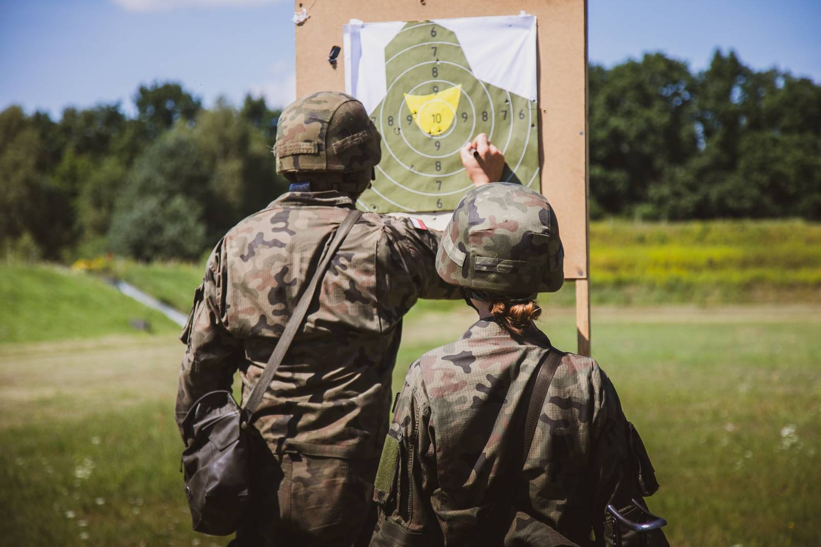
Program stypendialny
Jeśli jesteś studentem uczelni cywilnej na kierunku zapewniającym kwalifikacje przydatne wojsku, możesz starać się o stypendium: 2280 zł/m-c.
Aby otrzymać takie stypendium, musisz:
- złożyć do dnia 31 sierpnia wniosek do WCR,
– podpisać umowę z MON-em.
UWAGA! W umowie Zobowiązujesz się do:
- nieodpłatnego udziału w ćwiczeniach wojskowych oraz zajęciach Legii Akademickiej w trakcie studiów,
- ukończenia 28-dniowe szkolenia podstawowego przed rozpoczęciem drugiego roku nauki,
- ukończenia kursu oficerskiego i zdania egzaminu na oficera,
- pełnienia zawodowej służby wojskowej przez minimum 5 lat.

Slide 32
Chcesz wiedzieć więcej? Skontaktuj się z nami!
Wojskowe Centrum Rekrutacji w Garwolinie
Ul. Kościuszki 28
08-400 Garwolin
W sprawie szkolnictwa wojskowego:
W sprawie
dobrowolnej zasadniczej służby wojskowej:
Zawodowej Służby Wojskowej:
W sprawie terytorialnej służby wojskowej:
261 518 948 lub 723 555 417
261 518 959 lub 723 555 417
261 518 958 lub 723 555 417
Pokój nr. 8
Pokój nr. 9
Pokój nr. 6
261 518 962 lub 723 555 417
Szef Wydziału Rekrutacji mjr Sylwester KULIK

